Slide 1
EDIFÍCIOS EM PAREDES DE CONCRETO
ESTUDO DA
NORMALIZAÇÃO
Conceituação e Dimensionamento

Slide 2
TEMAS A SEREM ABORDADOS
Base normativa brasileira de apoio
Expressões de dimensionamento – solicitações normais
Solicitações tangenciais

Slide 3
Base normativa brasileira de apoio
Todas as hipóteses e adoções estão calcadas no texto ou no espírito técnico que norteou a
NBR-6118 em sua última e importante revisão de 2003.
Para assim proceder o seguinte raciocínio lógico foi adotado, ou seja, subdividir a estrutura em duas regiões segundo a intensidade das solicitações das paredes tomadas como chapas:
  Regiões tipo A
  Regiões tipo B

Slide 4
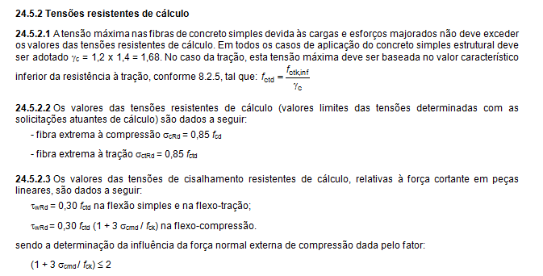
Regiões tipo A
  Baixo nível de tensões normais solicitantes de tração.
    tensões normais solicitantes de tração em valor de cálculo nas combinações de ELU com intensidade igual ou inferior a 0,85.f_{ctd} conforme capítulo 24- NBR6118
    tensões normais solicitantes de tração em valor de cálculo nas combinações de ELS com intensidade igual ou inferior a f_{ctm} .

Slide 5
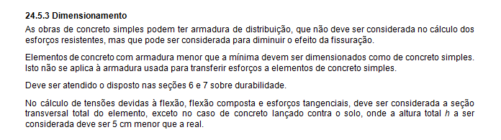
Regiões tipo A

Slide 6
Regiões tipo B
Sempre que as condições de adoção de região tipo A não puderem ser admitidas. Nestes casos, a postura é a de dimensionamento de peças estruturais usuais de concreto armado (regiões tipo B)

Slide 7
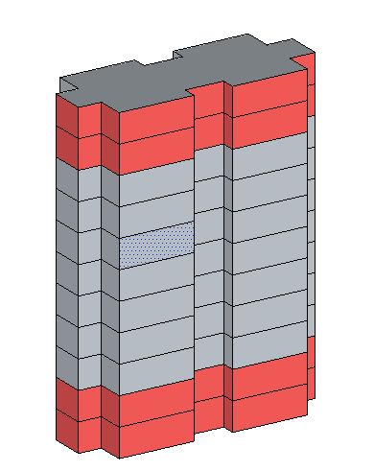
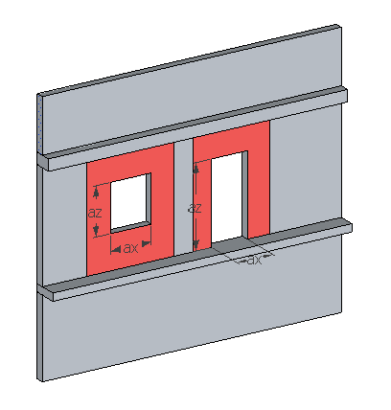
Ilustração de alguns exemplos das Regiões A e B
Aberturas nas paredes
Regiões A
Regiões B
Elevação esquemática de um edifício

Slide 8
Lista de algumas regiões tipo B
Lajes, vigas e vergas
Encontros verticais entre paredes
Bordas livres de paredes
Aberturas em paredes
Paredes próximas às transições de cargas ou forma.
Blocos e vigas de transição ou de fundações

Slide 9
Solicitação normal

Slide 10
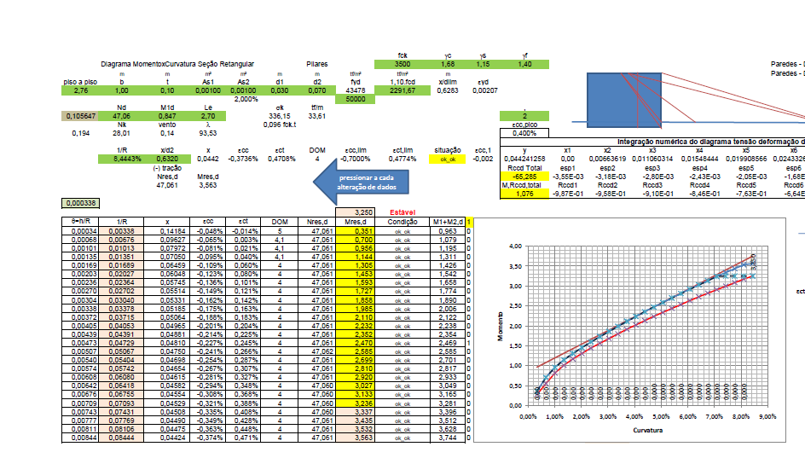
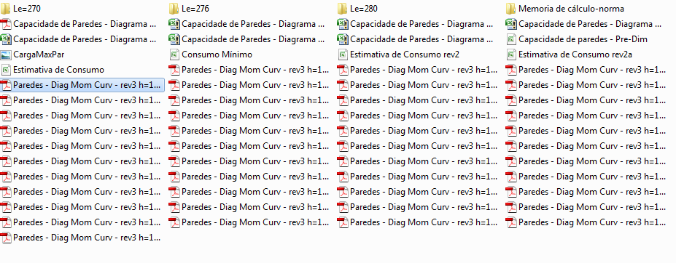
Expressões de dimensionamento – solicitações normais
PRÁTICA RECOMENDADA PARA PROJETO DE PAREDES DE CONCRETO ATÉ 5 PAVIMENTOS
Situação restrita a 5 pavimentos e geometria bem comportada.

Slide 11



Expressão proposta
para 35 < λ < 86
para 86 < λ <120
Condições impostas limitadoras:
M_{1k}=max(0,1*le²/8; e_{amin}.N_{k})
e_{amin}= 0,015+0,03h (metros)
= ES . 0,002
γc = 1,4 . 1,2 = 1,68
0,1%<= ρ a taxa de armadura longitudinal (vertical) da parede <= 1%
fck<=40MPa
Armadura no plano central da parede

Slide 12
Para generalizar é possível utilizar-se o método do pilar padrão acoplado a diagramas momento x curvatura
Md
1,1.fcd
Le²/10.(1/R)
Md,lim
Diagrama MomentoxCurvatura
M1d
1/R
(1/R)lim

Slide 13
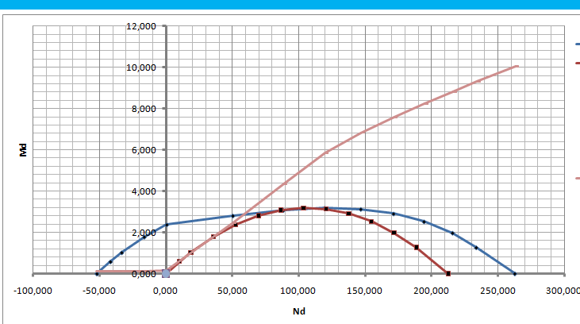
Método do Pilar padrão simplificado (mais prático e menos econômico)
Md2=Le²/10.(0,005/max(ν+0,5;1)h))

Slide 14
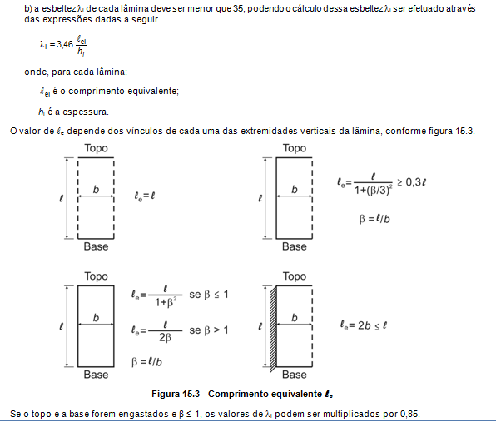
Condições de contôrno

Slide 15
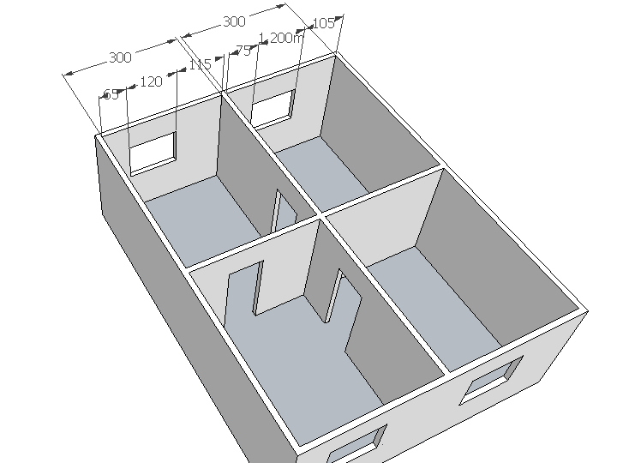
Condições de contorno

Slide 16
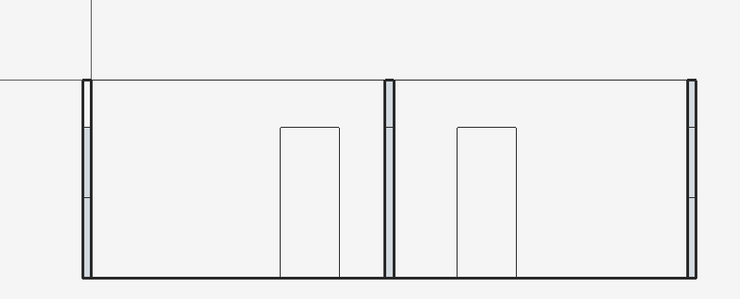
Condições de contorno
Le,λ

Slide 17
Condições de contorno
n_{d,sol}
n_{d,res}

Slide 18
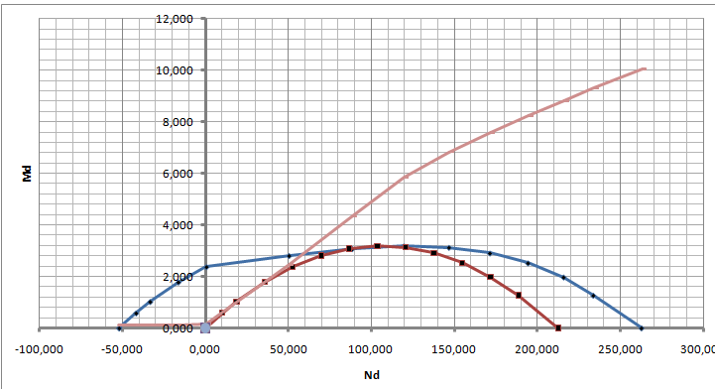
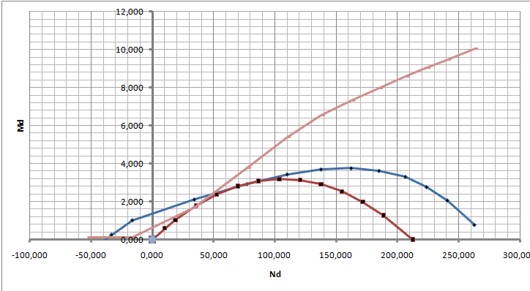
Sensibilidade da geometria
58,57
6
6
100
7,5
48,45
Queda de 17,3%
4,5

Slide 19
Cortante

Slide 20
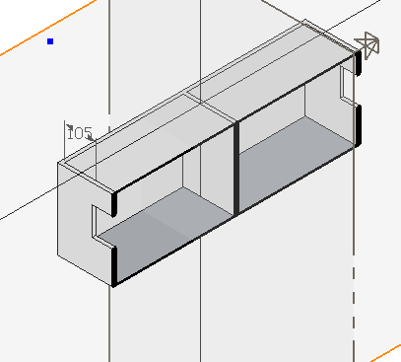
Acréscimo de cortante por efeito torção
a
V*
Vd
a
e
Vd.e = 2aV*
Vd
V*

Slide 21
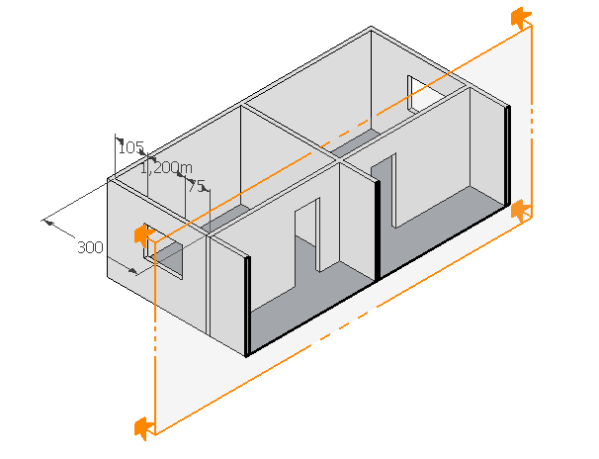
Esforços nos encontros das paredes
compressão
tração

Slide 22
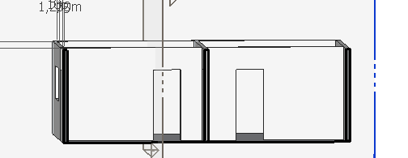
Critério de verificação ao cortante
V
Ma
L
V
Mb
(Ma+Mb)
Vk =
V_{d,res}=0,3.f_{ctd}.A_{c.}(1+3*σ_{cmd}/f_{ck})
L
Armadura mínima
1+3*σ_{cmd}/f_{ck}) <=2

Slide 23
Critério expedito para dimensionamento das armaduras de costura
Nd
Se a condição anterior não for cumprida
Vd
V_{dres} = 0,10α_{v}f_{cd}A_{c}
A_{sx}=V_{d}/(b.f_{yd})
Vd
>= As,min
A_{sy}=(V_{d}-N_{d}/2)/(b.f_{yd})
Nd

Slide 24
Obrigado!

